Slide 1
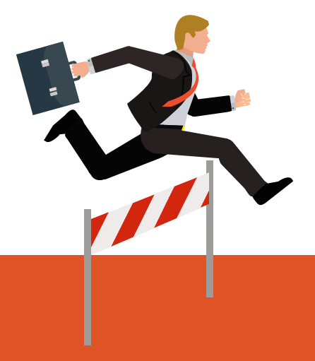
軌道二部 職涯規劃溝通與紀錄平台 (模組目的說明)
2024.02.05

Slide 2
各模組功能目的與介紹

Slide 3

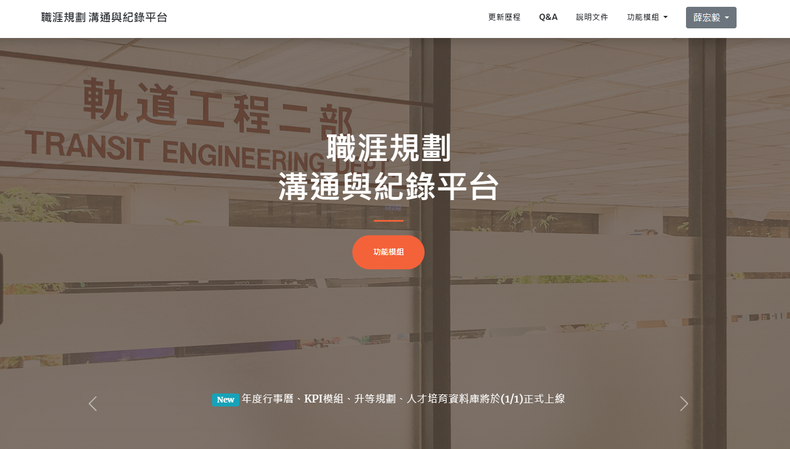
各模組功能目的與介紹－首頁
平台說明文件
Ex.使用說明書、說明會影片
平台歷史更新時間及項目
同仁對平台疑問及回答
最新消息跑馬燈

Slide 4

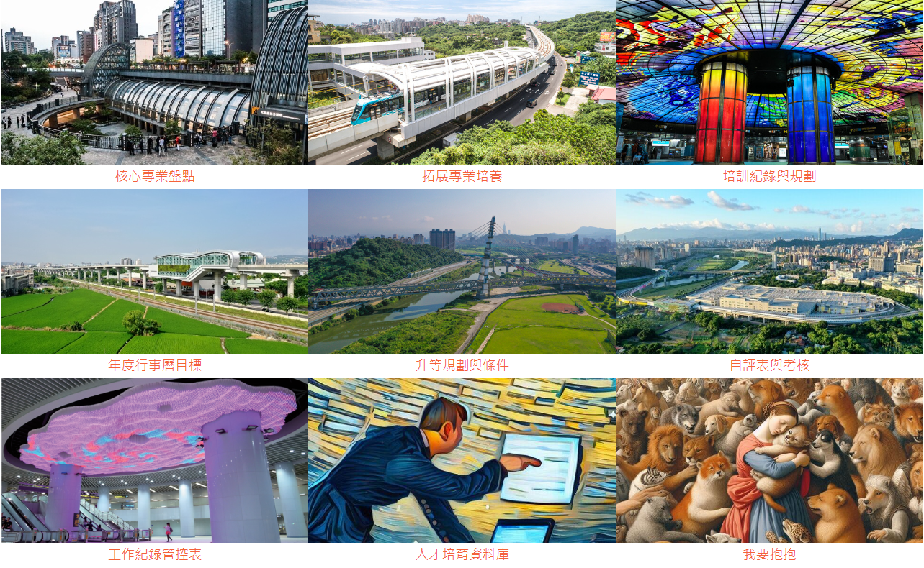
員工平台開發目的
平台裡藏些什麼！
專業學習課程規劃
培訓都學了什麼
本次未上線
預計3月底上線
關於專業
未來要做什麼
是否符合升等條件
考績小幫手
工作做了什麼
有話想說
個人檔案及規劃

Slide 5
各模組功能目的與介紹
http://portal2023.sinoltd.local/TEEmployee/
陳
.
.
.
1011 金城武
核心專業盤點
拓展專業培養
培訓紀錄與規劃
年度行事曆目標
升等規劃與條件
自評表與考核
工作紀錄管控表
人才培育資料庫
我要抱抱

Slide 6
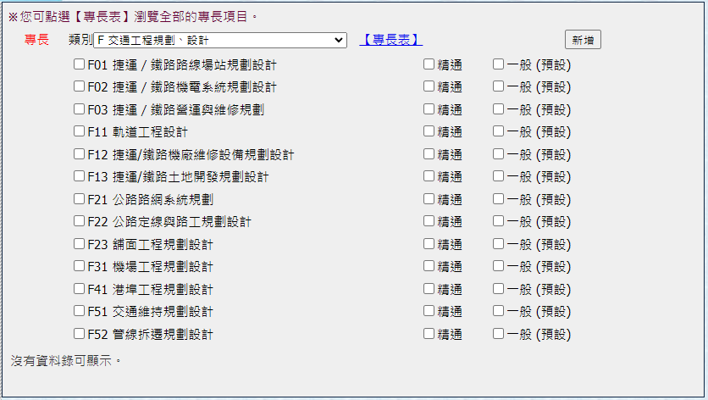
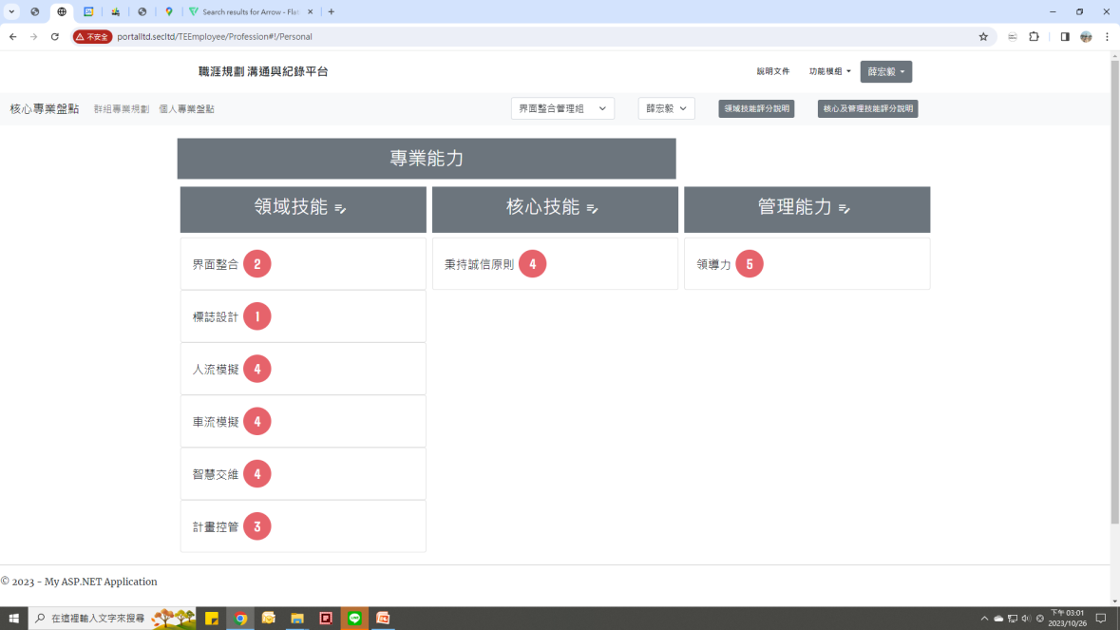
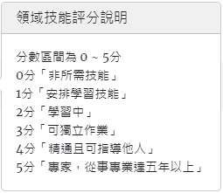
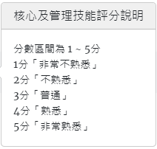

核心專業盤點－盤點組及個人專業的熟稔程度
Before
After
B
C
A
僅盤點並無實際用途
A
評分以了解需培養技能
等級劃分方式太大
B
改為三類型、五等級反應更細部情況
未必符合自身需求
C
領域技能符合工作專業項目，並連動
拓展專業培養模組之課程地圖

Slide 7
各模組功能目的與介紹
http://portal2023.sinoltd.local/TEEmployee/
陳
.
.
.
1011 金城武
本次未上線，預計3月底正式上線
核心專業盤點
拓展專業培養
培訓紀錄與規劃
年度行事曆目標
升等規劃與條件
自評表與考核
工作紀錄管控表
人才培育資料庫
我要抱抱

Slide 8
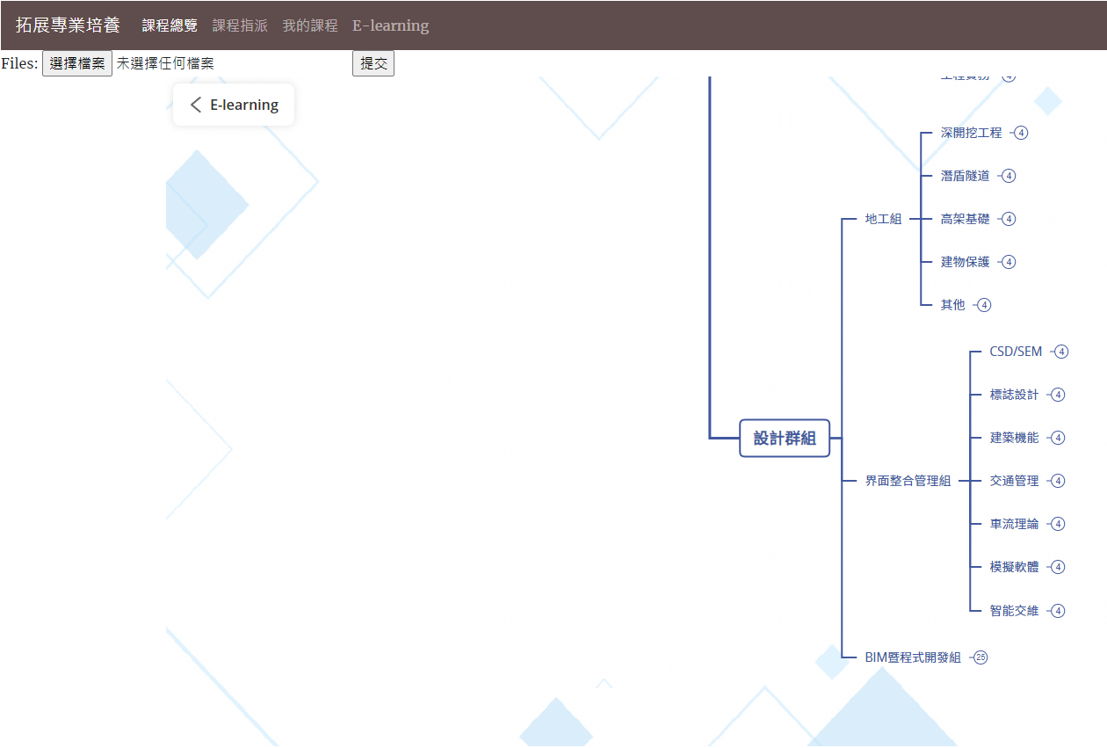
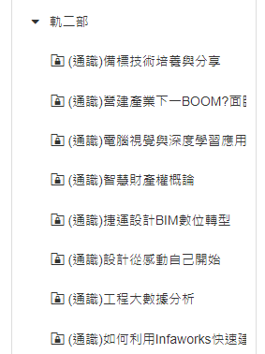
拓展專業培養－配合E-learning課程拓展專業
Before
After
B
C
E-learning
A
非根據專業分類
A
根據專業分類並連動核心專業盤點模組
未連動至專長項目
B
除自行選擇課程外亦可由主管指派
相同主題課程未整合
C
連動E-learning平台便於觀看課程

Slide 9
各模組功能目的與介紹
http://portal2023.sinoltd.local/TEEmployee/
陳
.
.
.
1011 金城武
核心專業盤點
拓展專業培養
培訓紀錄與規劃
年度行事曆目標
升等規劃與條件
自評表與考核
工作紀錄管控表
人才培育資料庫
我要抱抱

Slide 10
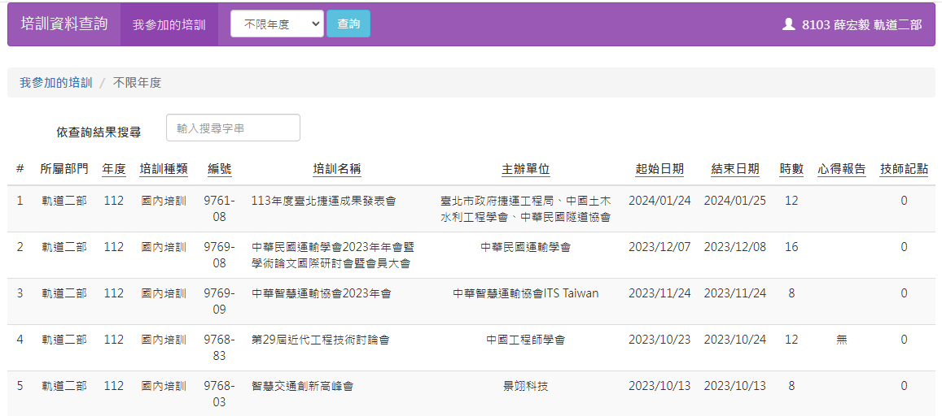
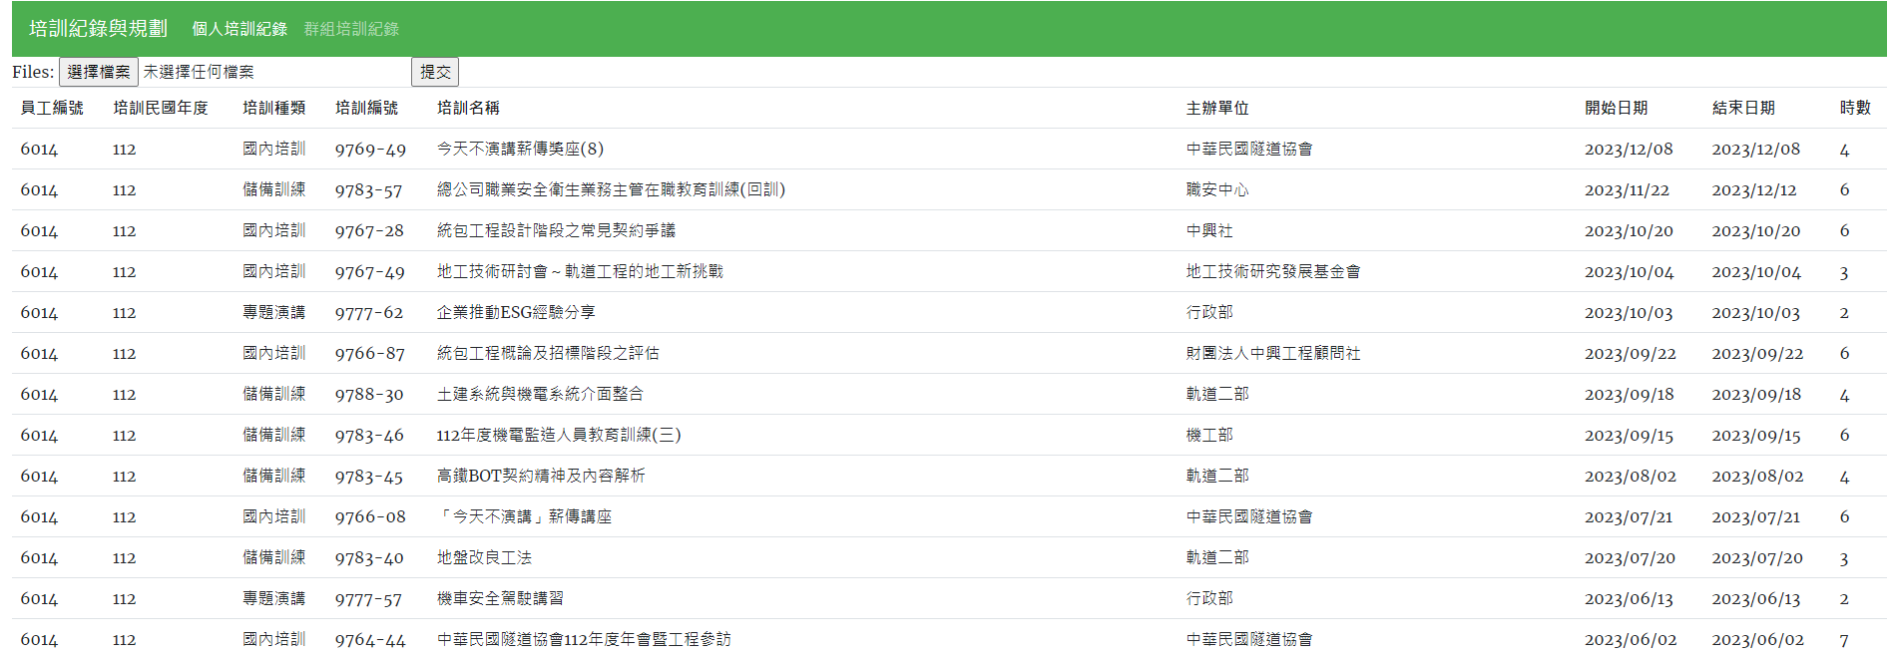
培訓紀錄與規劃－依專業發展方向安排培訓
Before
After
培訓次數不足自動通知技術經理
僅紀錄並無實際用途
A
便於技術經理確認群組培訓情形
未分類培訓專業項目
B
與拓展專業培養連動並依專業分類
無法檢視培訓適切性
C
依據缺乏項目安排未來培訓計畫

Slide 11
各模組功能目的與介紹
http://portal2023.sinoltd.local/TEEmployee/
陳
.
.
.
1011 金城武
核心專業盤點
拓展專業培養
培訓紀錄與規劃
年度行事曆目標
升等規劃與條件
自評表與考核
工作紀錄管控表
人才培育資料庫
我要抱抱

Slide 12



年度行事曆目標－掌握計畫進度，預先安排工作
Before
After
如果我要記住未來的工作計畫
我必須依靠…
員
個人規劃（中長期目標）
參考
技
群組規劃
技
計畫行事曆
參考
行事曆
依據
依據
筆記本
未來3年
數位轉型規劃
技
組
群組行事曆
依據
依據
員
個人行事曆
腦袋
A
從上到下，讓員工了解群組目標藍圖
容易忘記，不了解全貌
可依據各目標里程碑逐步達成
員工較能理解自己在計畫的
定位及未來的工作方向！
B
缺乏工作目標架構性
C
平台留存過去及未來工作事項及目標
A
評分以了解需培訓方向
B
改為三類型、五等級反應更細部情況
C
領域技能符合工作專業項目

Slide 13
各模組功能目的與介紹
http://portal2023.sinoltd.local/TEEmployee/
陳
.
.
.
1011 金城武
核心專業盤點
拓展專業培養
培訓紀錄與規劃
年度行事曆目標
升等規劃與條件
自評表與考核
工作紀錄管控表
人才培育資料庫
我要抱抱

Slide 14
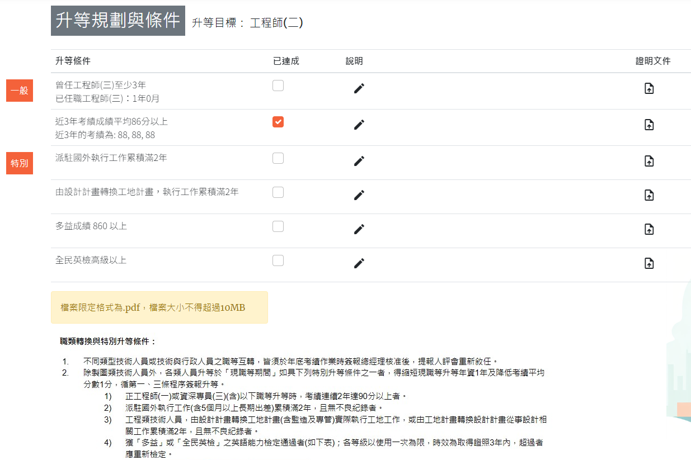

升等規劃與條件－清楚達成所需之升等條件
Before
After
與升等沒有距離，清楚而且透明
我們與升等的距離
好想知道卻又無從得知
提醒自己也提醒主管，是時候了
為何還沒升等？不是都已經達標了嗎？
我到底做幾年了…？我前年考績多少？
年資及考績自動勾稽
考績僅有協理及
員工本人可見！
年資？
特殊條件自我檢查
!#$%^?
考績？
公司規章臚列於下方，方便主管及員工查對
特條？
公司未設有查詢地方
對員工而言具有不確定性

Slide 15
各模組功能目的與介紹
http://portal2023.sinoltd.local/TEEmployee/
陳
.
.
.
1011 金城武
核心專業盤點
拓展專業培養
培訓紀錄與規劃
年度行事曆目標
升等規劃與條件
自評表與考核
工作紀錄管控表
人才培育資料庫
我要抱抱

Slide 16
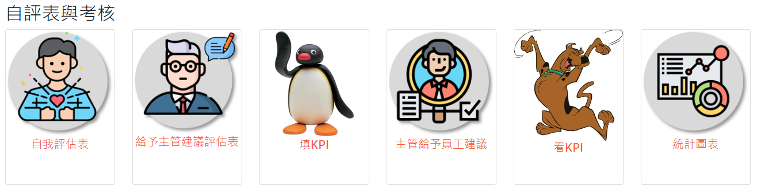
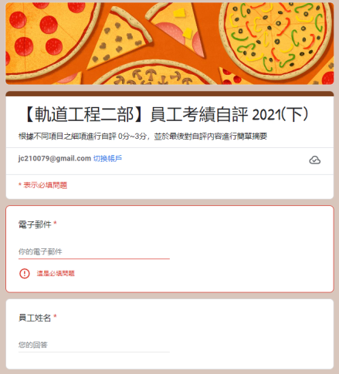
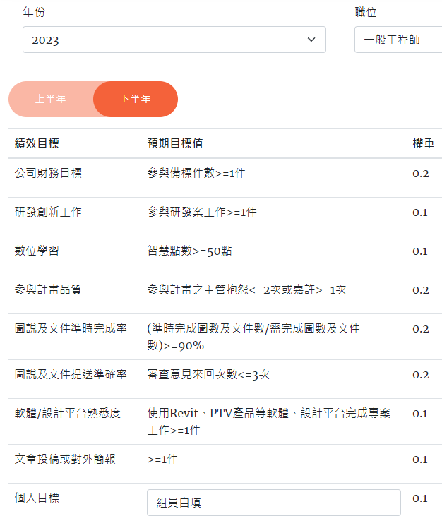
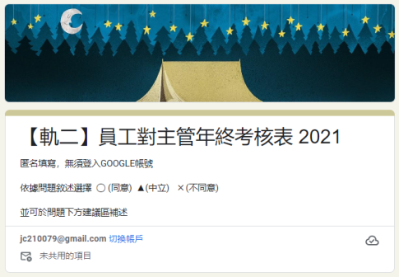


自評表與考核－工作表現可更客觀地呈現予主管
Before
每到打考績時，
要填好多表單
After
整合在一起
都在平台上
自評表
原表單整合
回饋
圖表化
客觀考績
KPI
員工對主管考核表
達成雙向溝通
公司目標
KPI易達成且客觀
部門目標
公平公正公開
每半年考績面談檢視項目完成度
考績是主觀認定嗎？
群組目標
個人目標
表單好多又分散…

Slide 17
各模組功能目的與介紹
http://portal2023.sinoltd.local/TEEmployee/
陳
.
.
.
1011 金城武
核心專業盤點
拓展專業培養
培訓紀錄與規劃
年度行事曆目標
升等規劃與條件
自評表與考核
工作紀錄管控表
人才培育資料庫
我要抱抱

Slide 18
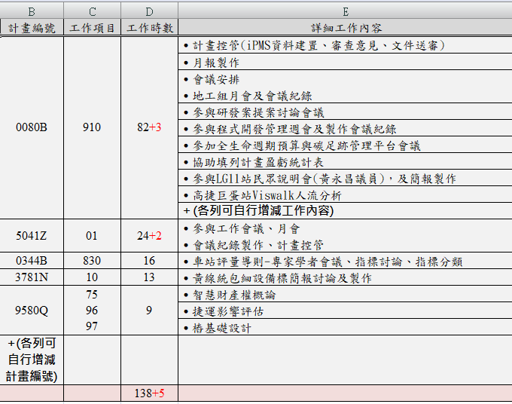
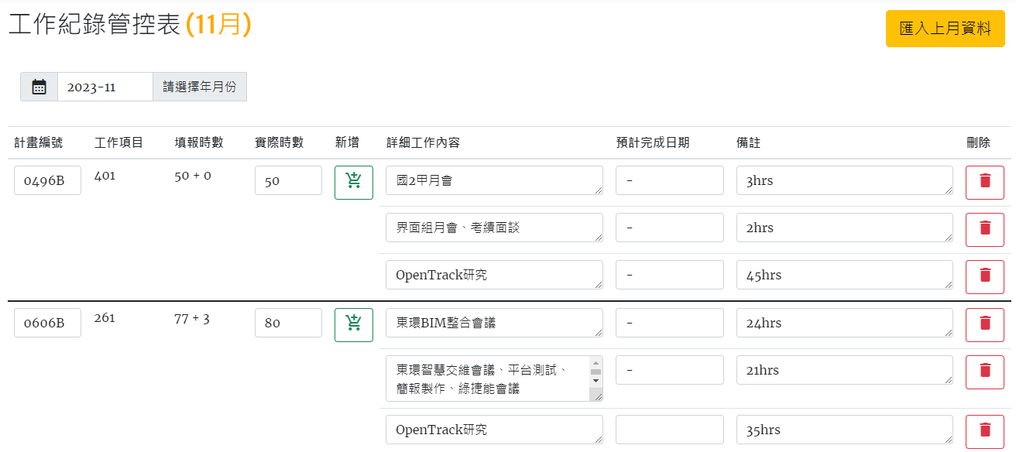
工作紀錄管控表－具體掌握並反映工作量
Before
After
自動化、平台留存
每月手填，對旬卡對到眼花
省時
省力
正確
C
B
A
A
平台自動帶入工項工時
時數會有誤差，檔案不知放哪
B
平台保存過去資料
費時費工且難保存
C
一鍵匯入上月填報情況

Slide 19
各模組功能目的與介紹
http://portal2023.sinoltd.local/TEEmployee/
陳
.
.
.
1011 金城武
核心專業盤點
拓展專業培養
培訓紀錄與規劃
年度行事曆目標
升等規劃與條件
自評表與考核
工作紀錄管控表
人才培育資料庫
我要抱抱

Slide 20
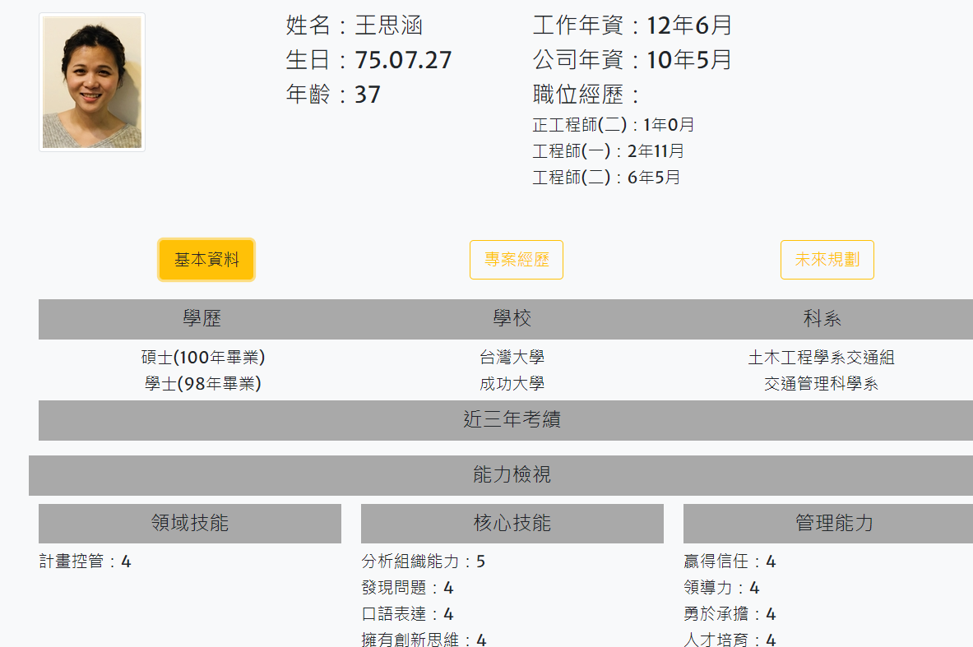

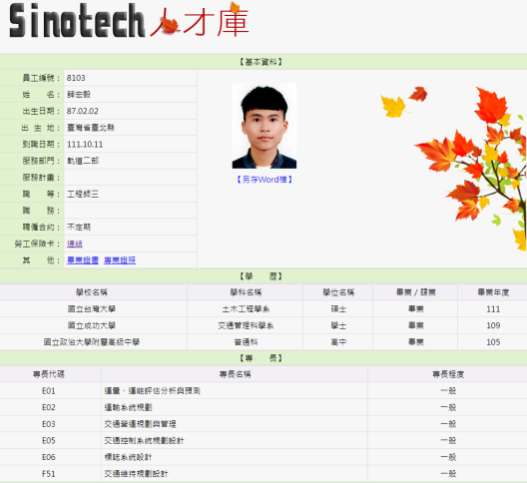

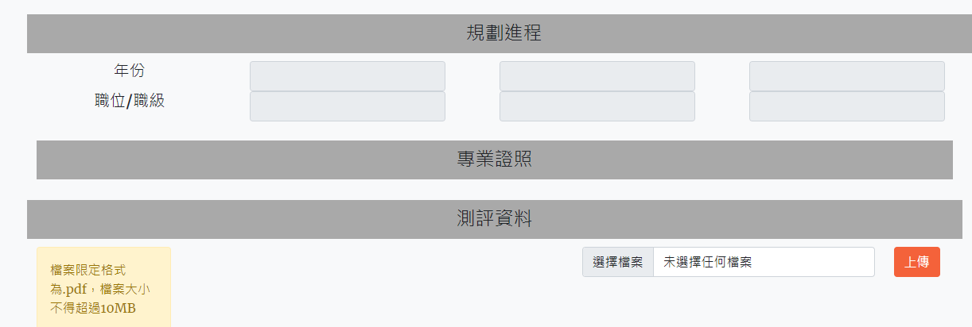
人才培育資料庫－規劃及檢視職涯發展方向
Before
After
只有員工本人跟協理看的到
雙向互動，多方連動
僅有人員履歷
金城武
62.10.11
陳列方式及內容不夠直覺
結合公司人員履歷
結合拓展專業培養模組
無進階用途
結合主管安排規劃進程
結合第三方個人測評資料

Slide 21
各模組功能目的與介紹
http://portal2023.sinoltd.local/TEEmployee/
陳
.
.
.
1011 金城武
核心專業盤點
拓展專業培養
培訓紀錄與規劃
年度行事曆目標
升等規劃與條件
自評表與考核
工作紀錄管控表
人才培育資料庫
我要抱抱

Slide 22
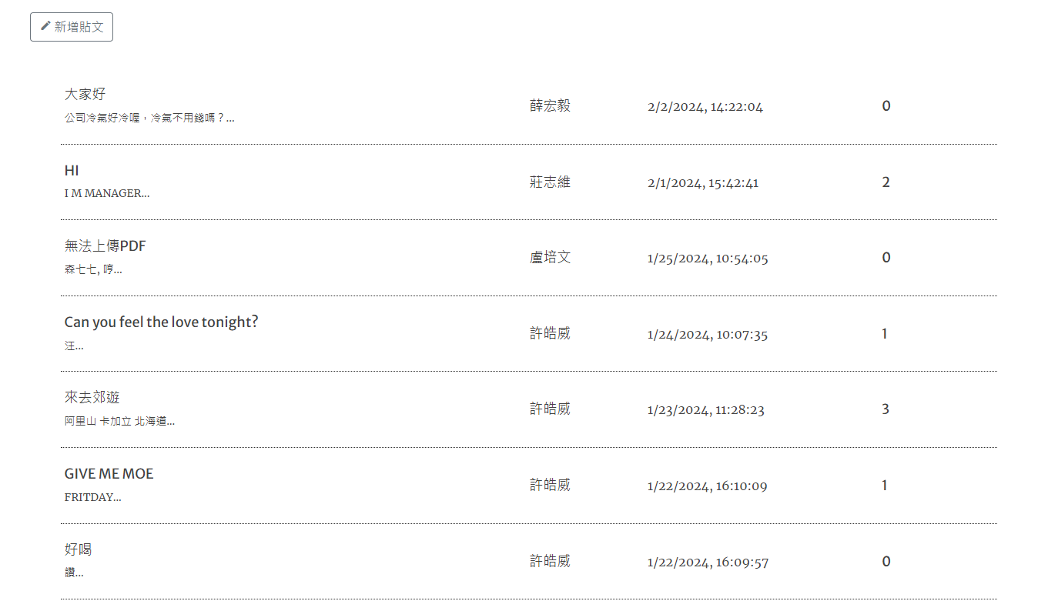

我要抱抱－提出讓部門更進步的建議
Before
After
將討論區併入平台，想要討論什麼都可以！
也許有可能變成許願池也說不定！
福委會討論區
但…已成過往
測試資料畫面

Slide 23
簡報結束 敬請指教

